Slide 1

OTTIMIZZAZIONE DI UN’ELICA A PASSO VARIABILE ELETTRICA
per Lockheed Hercules C-130
Università di Bologna
Dipartimento di Ingegneria Industriale

Slide 2
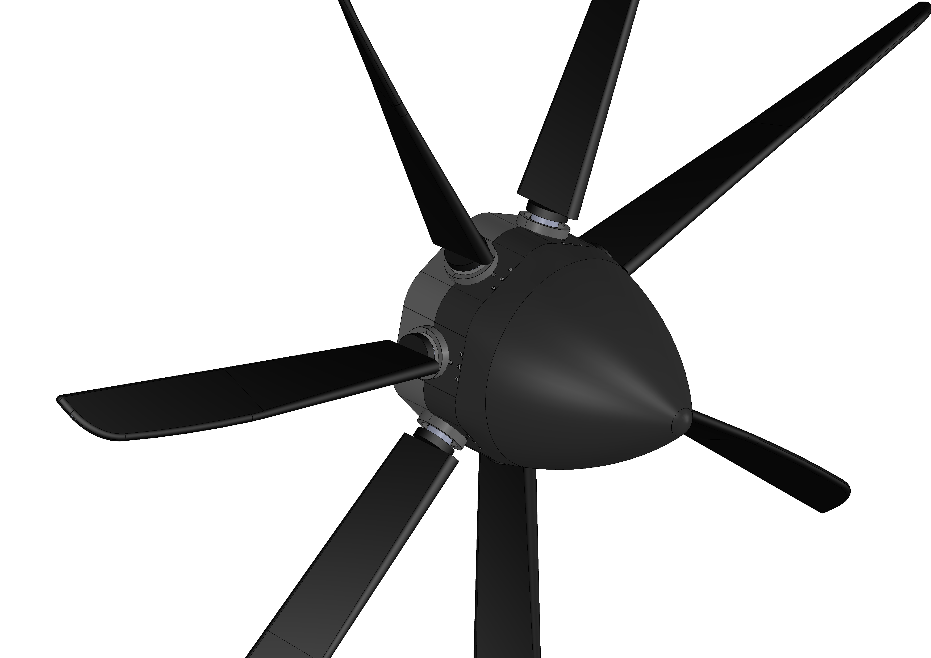
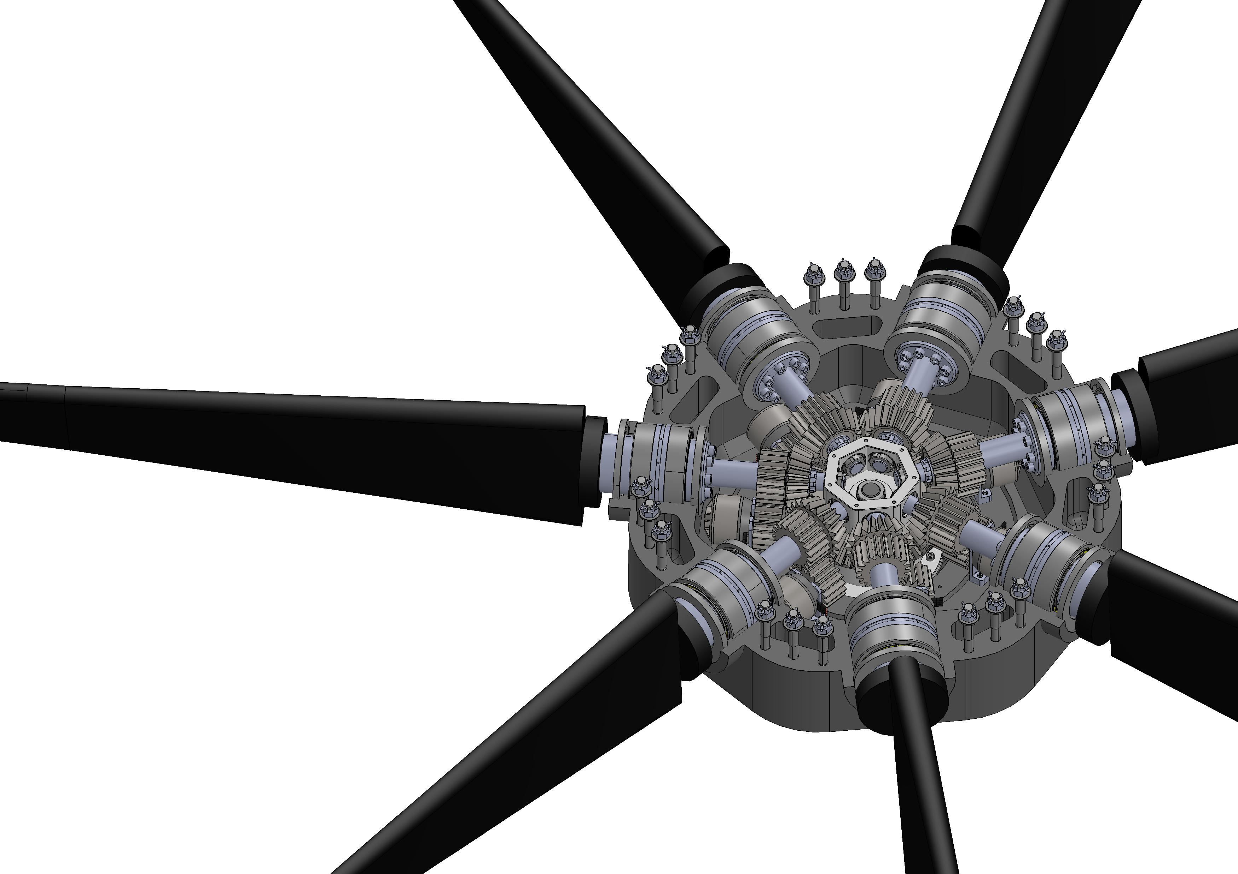
Università di Bologna
OTTIMIZZAZIONE DI UN’ELICA A PASSO VARIABILE ELETTRICA
Dipartimento di Ingegneria Industriale
per Lockheed Hercules C-130
Programma e obbiettivi formativi dell’attività di tirocinio
Obbiettivi di progetto
Dati attività di tirocinio
Organizzazione del lavoro e programma
L’attività di tirocinio concordata ha l’obbiettivo di sviluppare le conoscenze e il processo di progettazione con l’ausilio del software di modellazione solida tridimensionale e parametrica SolidWorks 2021; l’attività di progettazione comprende la modellazione, la verifica e la convalida degli organi del sistema meccanico fornito.
Le attività previste per il conseguimento di tali obbiettivi riguardano lo studio, la progettazione e l’ottimizzazione del sistema di comando di un’elica a passo variabile elettrica e del suo mozzo di collegamento con l’albero motore.
Tirocinante: Luca Zappalorti
Soggetto ospitante: Alma Mater Studiorum – UniBo
Sede tirocinio: Dipartimento di Ingegneria Industriale
Durata: Dal 09/04/2021 al 28/09/2021 (158 ore)
CFU: 6 CFU (min. 150 – max. 180 ore)
Tutor accademico: Luca Piancastelli
Oggetto del progetto: Sistema di cambio di passo
Attività di progetto:
A partire dal prototipo fornito sarà necessario ottimizzare le soluzioni presenti e/o implementarne delle nuove al fine di soddisfare gli obbietti progettuali preposti.
Gli obbiettivi di progetto si riassumono nell’ottimizzazione di un sistema di cambio di passo elettromeccanico a partire da un modello di massima.
L’ottimizzazione e l’implementazione delle soluzioni hanno seguito i seguenti parametri di valutazione:
Ambito dell’applicazione
Processi di fabbricazione
Operazioni di montaggio
Ricerca di soluzioni ottimizzate
Oltre agli interventi che derivano dall’analisi del modello originale è imposta la ricerca di una soluzione di messa in bandiera automatica.
Analisi del prototipo iniziale
Risoluzione degli elementi funzionali
Implementazione ausiliari
Introduzione del feathering
Una volta che il modello è stato con-segnato il modello originale inizia la fase di analisi alla ricerca delle proble-matiche o delle aree di intervento secon-do i principi illustrati.
Vengono formulate e implementate le sol-uzioni per i compo-nenti principali e fon-damentali per il sistema di cambio di passo. Il modello subisce modifiche sostanziali.
Vengono introdotti sistemi ausiliari come quelli di lubri-ficazione, supporto, fissaggio (bulloni, viti e prigionieri) e prote-zione (carteratura). Si introduce un modello di ogiva.
Si studiano, analiz-zano e implementa-no varie soluzioni per la messa in bandiera automatica delle pale.

Slide 3
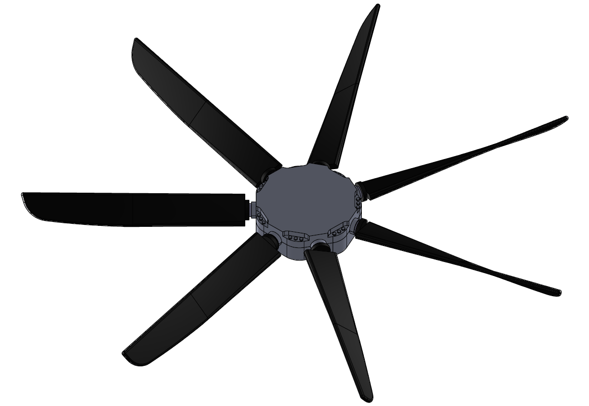
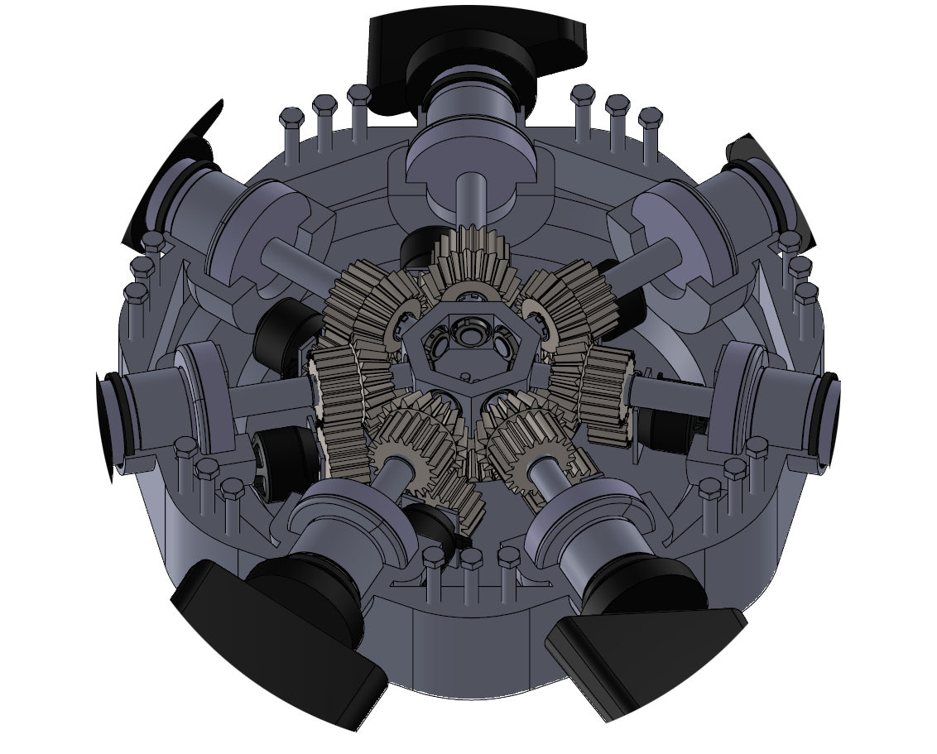
Università di Bologna
OTTIMIZZAZIONE DI UN’ELICA A PASSO VARIABILE ELETTRICA
Dipartimento di Ingegneria Industriale
per Lockheed Hercules C-130
Elica originale
Mozzo
Prigionieri
Sistema cuscinetti pale
Prototipo iniziale come studio di massima
Coperchio cestello
Il prototipo inizialmente fornito è frutto di uno studio di massima per la realizzazione di un sistema di cambio di passo elettrico motorizzato.
L’operazione del cambio di passo consiste nella rotazione delle pale di un certo angolo conforme alla configurazione di volo e/o in risposta alle manovre del pilota.
Lubrificazione
Movimento centrale
Supporto motori
Elenco dei componenti critici o che hanno necessità di intervento.
Pala
Componenti principali e aree di intervento

Slide 4
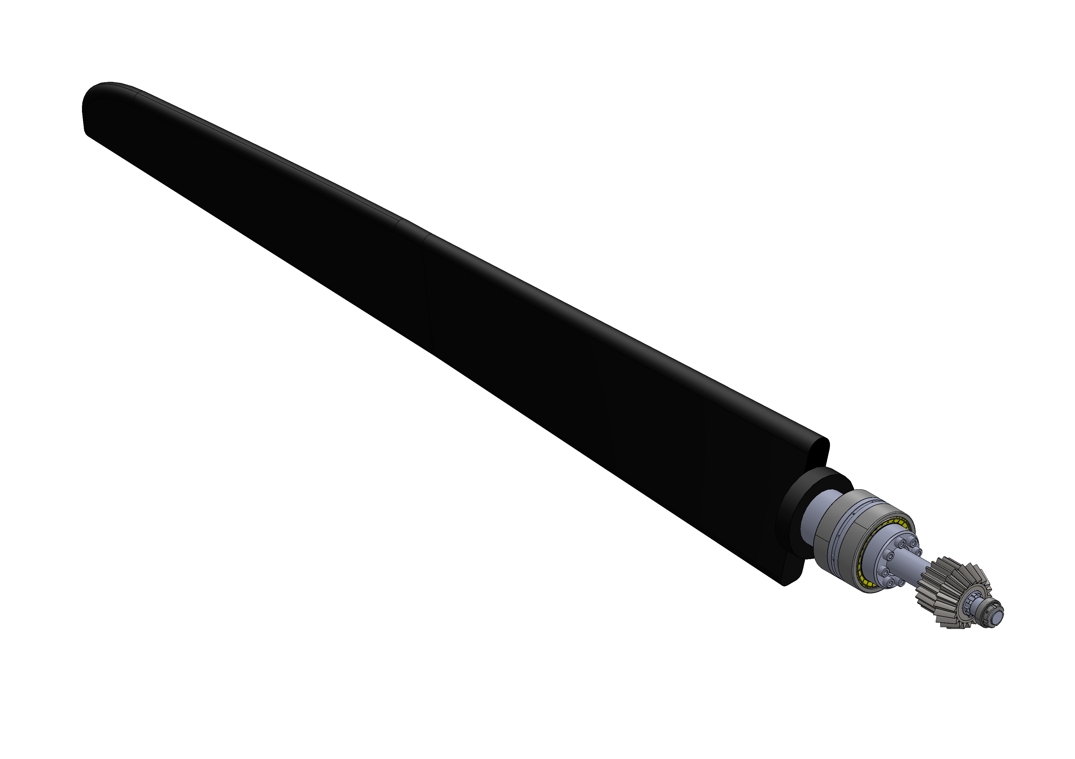
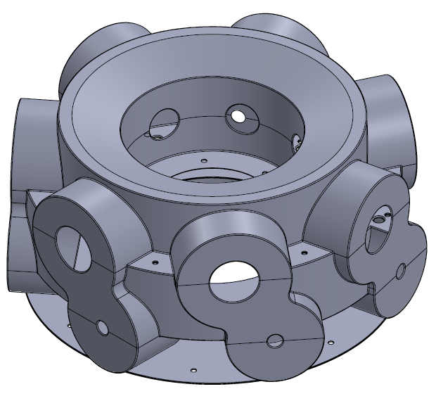
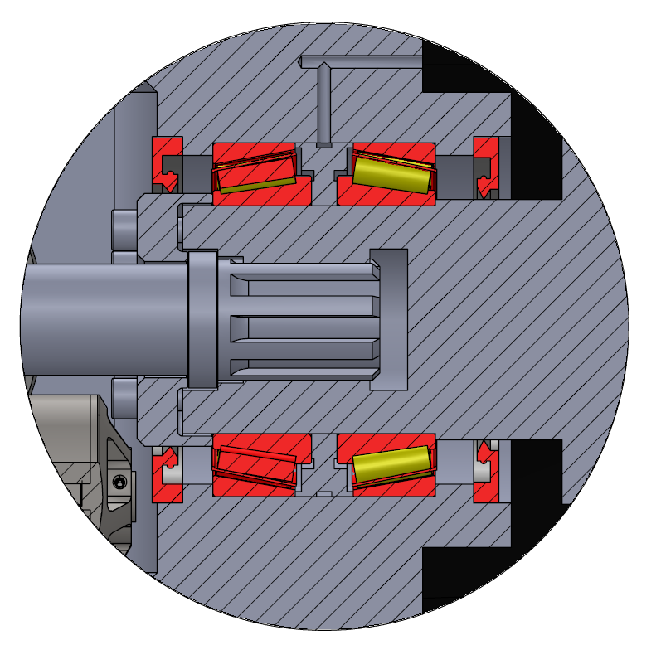
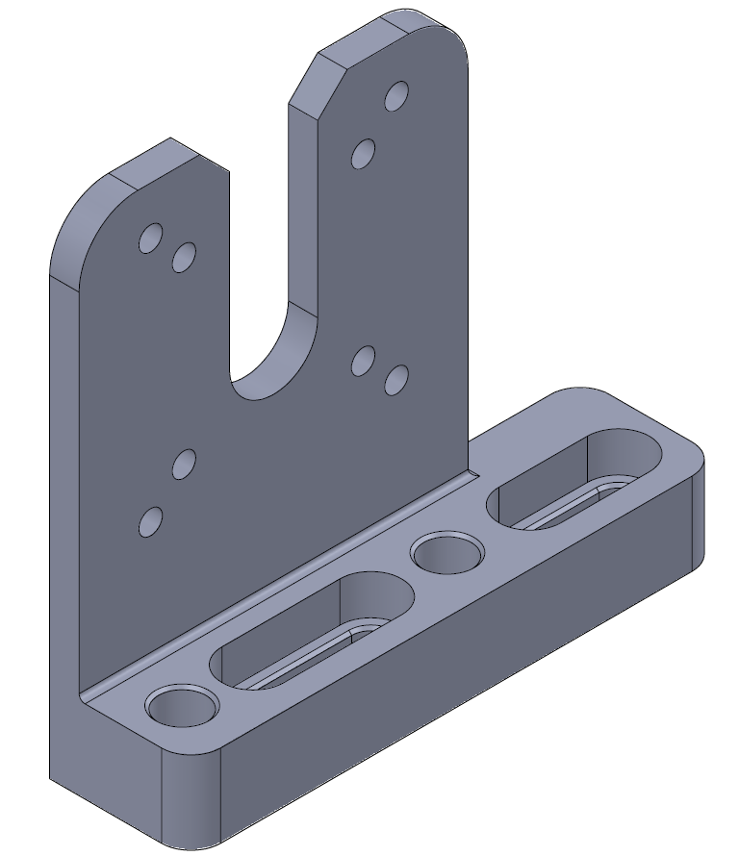
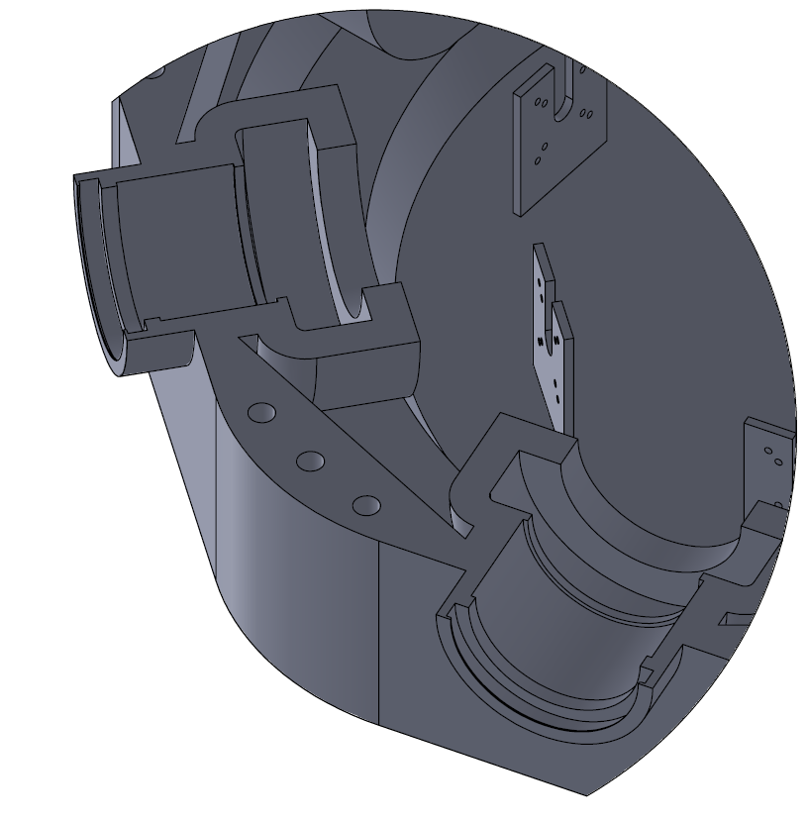
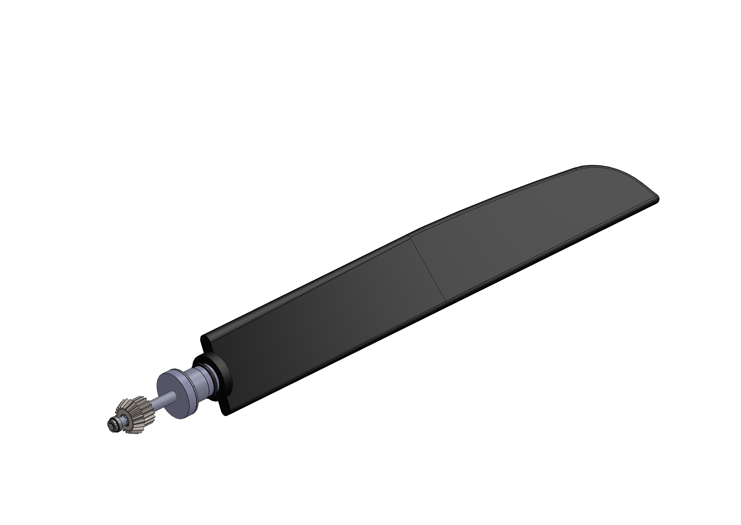
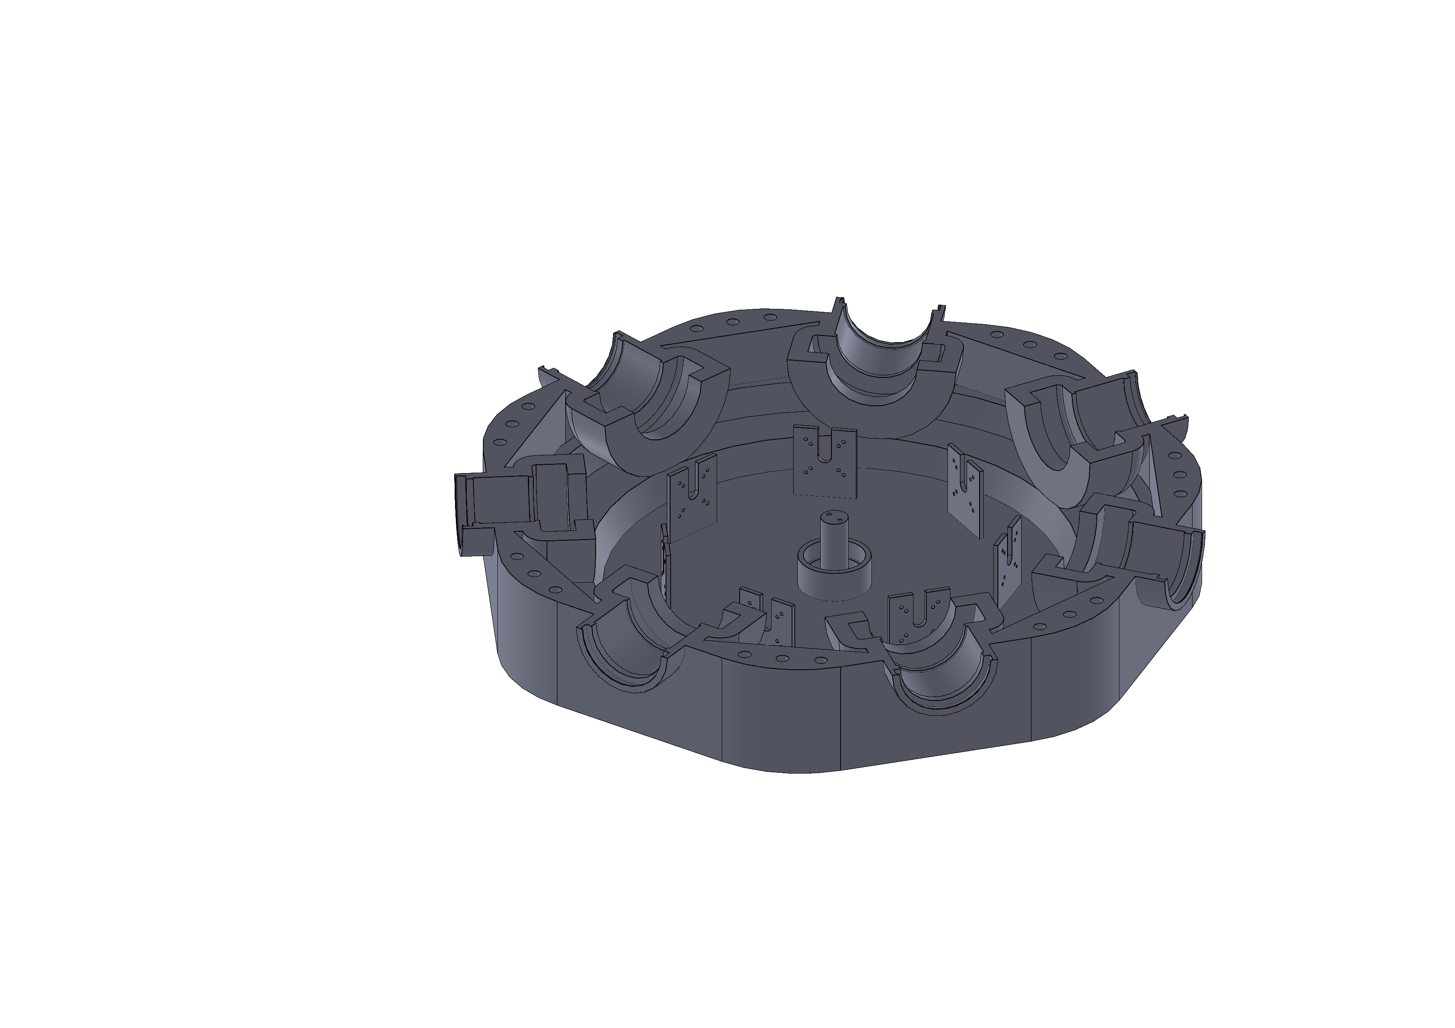
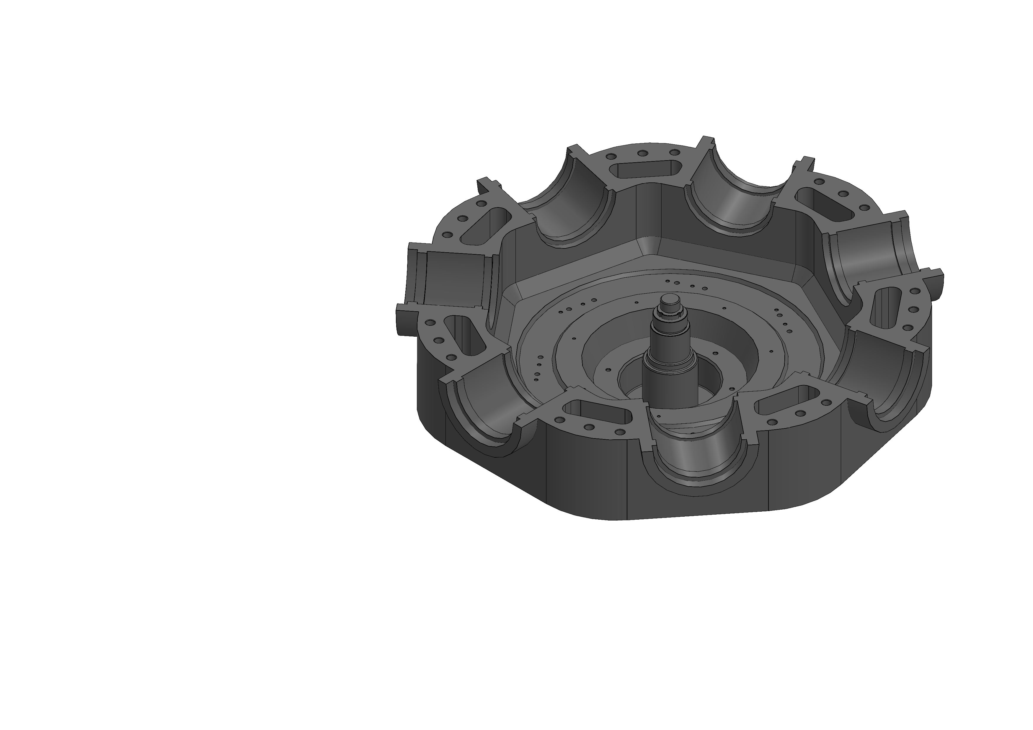
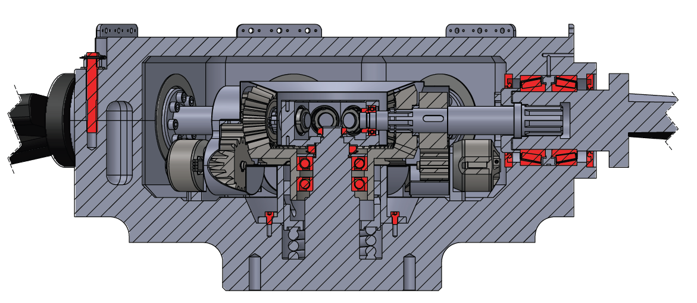
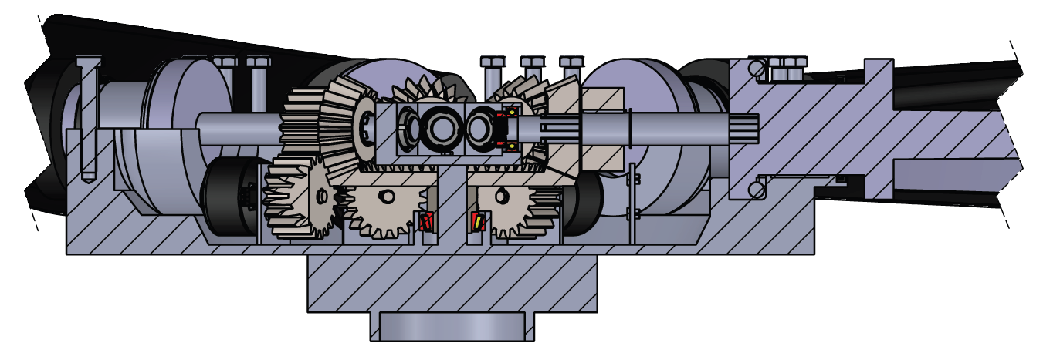
Università di Bologna
OTTIMIZZAZIONE DI UN’ELICA A PASSO VARIABILE ELETTRICA
Dipartimento di Ingegneria Industriale
per Lockheed Hercules C-130
Confronto fra l’originale e l’ottimizzato
Cestello o mozzo
Sistema cuscinetti delle pale
Movimento centrale
Supporto motori elettrici
Lubrificazione e carter
Le modifiche sul cestello si sono concentrate sulla costruzione di una soluzione che potesse rispettare delle operazioni di fabbricazione realistiche, eliminando le parti o le geometrie non funzionali che complicavano il modello.
Si introduce una nuova disposizione dei cuscinetti basata sulla scelta di rulli conici che possano sopportare carichi combinati; di conseguenza è stato necessario ridisegnare gli alberi di comando, le sedi sul cestello e la radice della pala.
Ancora una volta si è sostituito il sistema di cuscinetti per poter sopperire a carichi combinati; è stato necessario ridisegnare la corona conica centrale e l’albero centrale del mozzo affinché la solzuione risulti compatta e possa ospitare anche il sistema di feathering.
Sono stati sostituiti i supporti ricavati di pezzo o per saldatura sul fondo del cestello con dei supporti da imbullonare e riferire con delle spine cilindriche. Questa soluzione permette di agevolare il montaggio e, soprattutto, il posizionamento dei motori all’interno del mozzo.
Sono state implementati i sistemi di lubrificazione dei cuscinetti con l’ausilio di grasso a rabbocco manuale; le ruote dentate sono invece sottoposte a ingrassaggio al montaggio e vengono protette dal complesso di carteratura.

Slide 5
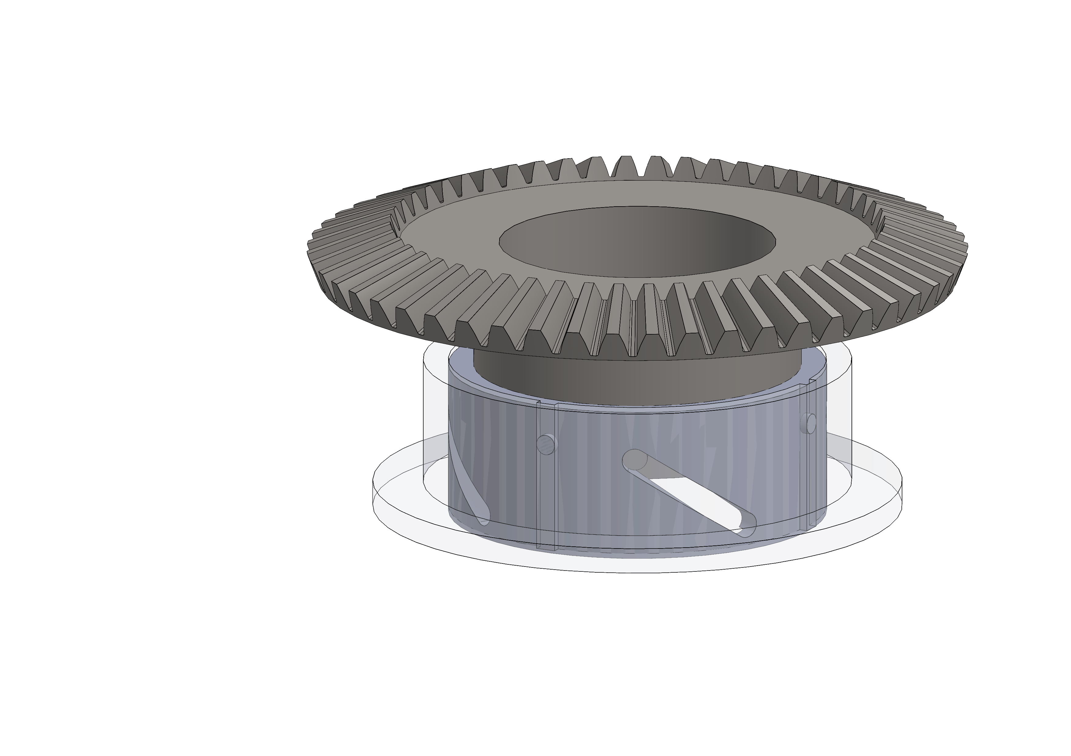
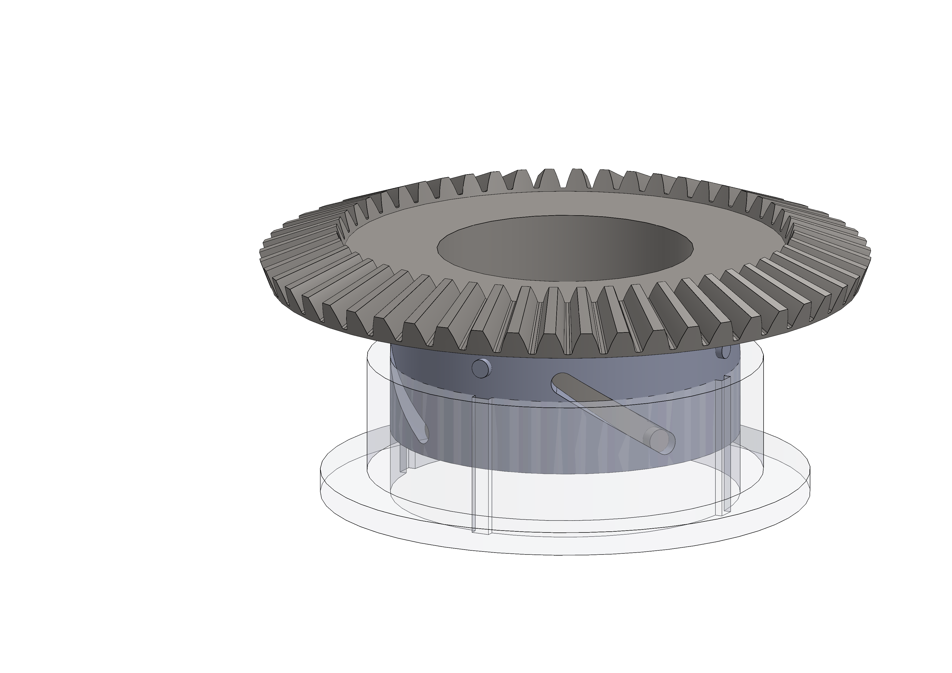
Università di Bologna
OTTIMIZZAZIONE DI UN’ELICA A PASSO VARIABILE ELETTRICA
Dipartimento di Ingegneria Industriale
per Lockheed Hercules C-130
Soluzione di feathering
Un sistema di feathering o messa in bandiera automatica è un complesso di meccanismi che consente, nelle eliche a passo variabile, di riportare le pale in condizioni di passo neutro a partire da una condizione (di passo) qualunque di queste.
Questo sistema è fondamentale per la gestione di un velivolo dotato di eliche con pale a passo variabile, in quanto, in caso di avaria del motore, una configurazione di passo incontrollabile creerebbe difficoltà di manovra e resistenza aereodinamica. Riportando le pale in configurazione di passo neutro è possibile ridurre gli la resistenza aereodinamica e agevolare le manovre di rientro o atterraggio con la sola propulsione delle altre eliche (ipotesi di velivolo plurimotore come il C-130).
Il sistema sfrutta l’accoppiamento tra una camma a tamburo e la corona centrale stessa, di modo che ad una traslazione della camma corrisponda una rotazione della corona e quindi delle pale. La camma è talvolta vincolata solamente a traslare assialmente rispetto al cestello attraverso delle scanalature realizzate su di un collare guida, mentre la corona centrale ha dei perni radiali accoppiati con la scanalatura guida della camma.
Questo tipo di meccanismo è sfruttato nella nostra applicazione per permettere il ritorno in passo neutro delle pale attraverso la rotazione sincrona delle pale: la rotazione della corona centrale avviene in caso di avaria per la spinta elastica offerta da una molla interposta tra la camma e il fondo del mozzo. Correggendo il passo si assiste di fatto alla traslazione della camma e quindi alla compressione della molla, che, all’azionamento del meccanismo, si espande determinando il ritorno della camma e la rotazione della corona centrale.

Slide 6
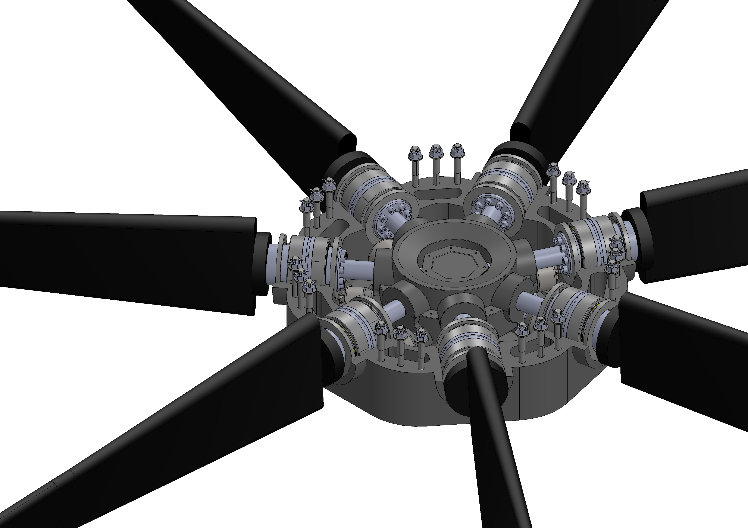
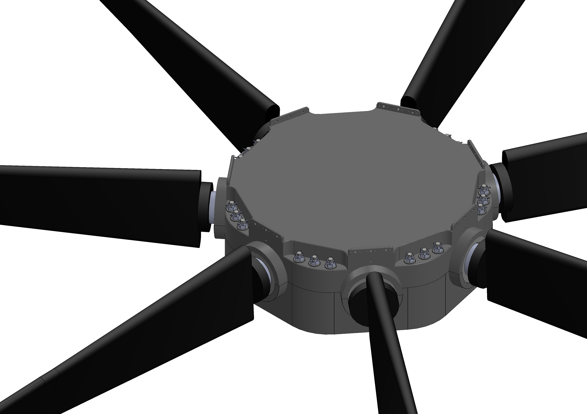
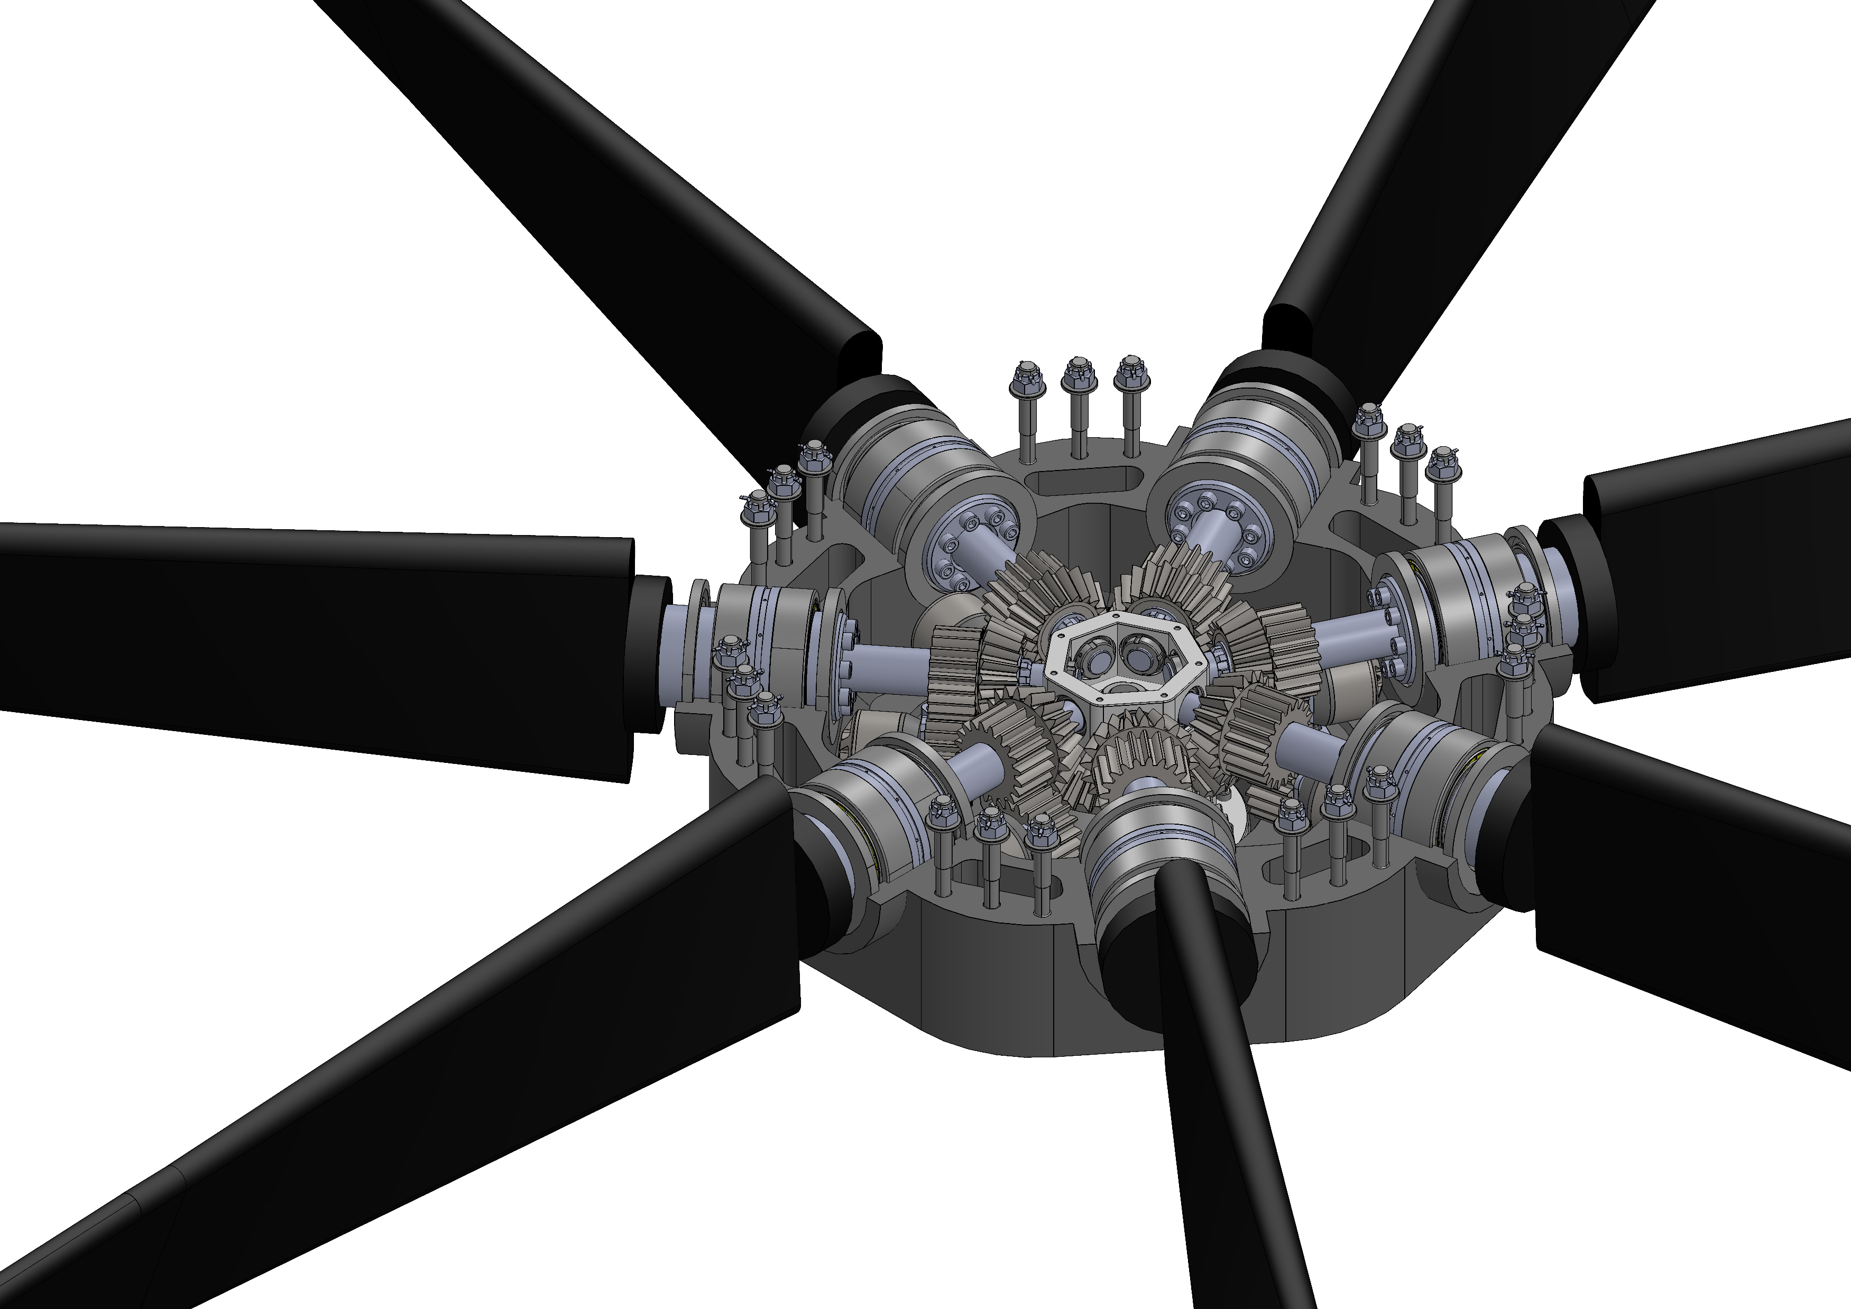
Università di Bologna
OTTIMIZZAZIONE DI UN’ELICA A PASSO VARIABILE ELETTRICA
Dipartimento di Ingegneria Industriale
per Lockheed Hercules C-130
Elica con sistema di cambio di passo elettromeccanico

